Slide 1








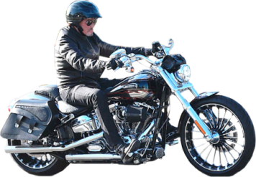

Slide 2

01 - Marie
02 - Pense à moi
03 - J'ai rêvé de nous
04 - Ne reviens pas
05 - M'arrêter là
06 - Trouve-moi des mots
07 - L'instinct
08 - Que restera-t-il (Live Parc des Princes Paris 2003)
09 - Essayez (Live Parc des Princes, Paris 2003)
10 - Tout au bout de nos peines
11 - Ma religion dans son regard
12 - Le temps passe
13 - Te savoir près de moi
14 - Si tu pars
15 - Ce qui ne tue pas nous rend plus fort
16 - Mon plus beau Noël
17 - Affronte-moi

Slide 3











